Slide 1

ỦY BAN NHÂN DÂN QUẬN LONG BIÊN
TRUỜNG MẦM NON NGUYỆT QUẾ
KẾ HOẠCH TỔ CHỨC HOẠT ĐỘNG KỸ NĂNG
ĐỀ TÀI:
Dạy trẻ sắp xếp đồ dùng đồ chơi đúng nơi quy định
Lứa tuổi: 3-4 tuổi
Người thực hiện: Khối mẫu giáo bé

Slide 2
MỤC ĐÍCH YÊU CẦU
1.Kiến thức:
-Trẻ biết tên gọi một số đồ dùng đồ chơi
-Trẻ biết sắp xếp đồ dùng đồ chơi đúng nơi quy định
-Trẻ biết vâng lời người cô và bố mẹ
2.Kỹ năng:
-Rèn kĩ năng quan sát, tư duy, so sánh, chú ý ghi nhớ cho trẻ. - Phát triển ngôn ngữ cho trẻ qua các câu hỏi, bài hát 3.Thái độ:
- Trẻ hứng thú tham gia các hoạt động - Giáo dục trẻ biết yêu quý và giữ gìn đồ dùng đồ chơi

Slide 3

II CHUẨN BỊ
-Video Bingo chơi đồ chơi ở nhà -Video mẹ Bingo hướng dẫn Bingo cất đồ dùng đồ chơi.
-Video bạn nhỏ cất đồ dùng đồ chơi ở lớp học
-Câu hỏi đáp nhanh -Nhạc: bài hát: Đồ chơi của bé.

Slide 4
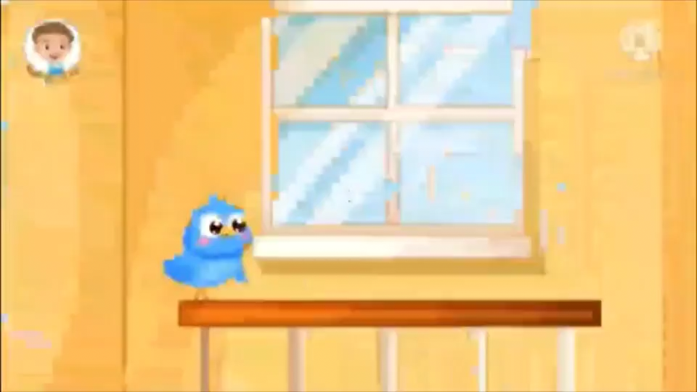
Mời các con đến thăm nhà Bingo xem bạn ấy đang làm gì nhé!

Slide 5





Câu 1
Bạn Bingo đang làm gì ở nhà?
Hết giờ
Đáp án
Bạn Bingo đang chơi đồ chơi
Đáp án
0
1
2
3
4
5
6
9
10
7
8

Slide 6


Câu 2
Các con hãy kể tên những đồ chơi của Bingo
Hết giờ
Ô tô, lego,yoyo, truyện tranh, bóng,
Vịt, khủng long.....
Đáp án
Đáp án
0
1
2
3
4
5
6
10
7
8
9

Slide 7
Câu 3
Trước khi đi chơi Bingo quên làm gì?
Hết giờ
Bingo quên cất đồ dùng đồ chơi và
Quên Rửa tay sau khi chơi xong
Đáp án
Đáp án
0
1
2
3
4
5
6
10
7
8
9

Slide 8
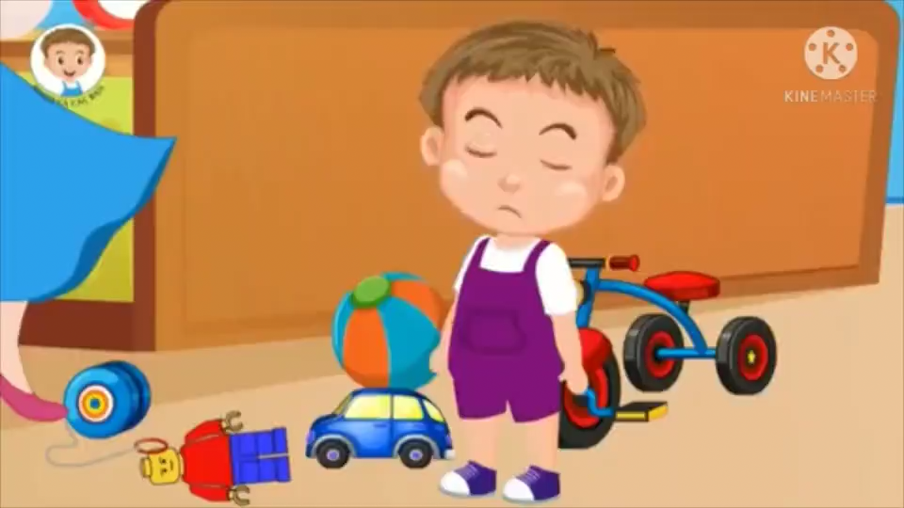
Các con hãy quan sát và lắng nghe Mẹ của Bingo hướng dẫn cất đồ dùng đồ chơi nhé!

Slide 9

Câu 4
Mẹ bạn bingo hướng dẫn bin go làm gì?
Hết giờ
Cất đồ dùng đồ chơi gọn gàng
đúng nơi quy định
Đáp án
Đáp án
0
1
2
3
4
5
6
7
8
9
10

Slide 10
Câu 5
Truyện tranh , Le go, bút chì màu sau khi chơi xong cất ở đâu?
Hết giờ
Sách để trên kệ( giá), lego cất vào hộp,
Bút cho vào hộp bút để trên bàn học
Đáp án
Đáp án
0
1
2
3
4
5
6
7
8
9
10

Slide 11
Câu 6
Các con sẽ làm gì sau khi chơi xong?
Hết giờ
Cất đồ dùng đồ chơi gọn gàng
đúng nơi quy định
Đáp án
Đáp án
0
1
2
3
4
5
6
7
8
9
10

Slide 12

Các con cùng quan sát bạn nhỏ cất đồ dùng, đồ chơi ở lớp học nhé!

Slide 13
Các con học được điều gì từ cách sắp xếp đồ dùng đồ chơi của bạn nhỏ trong video trên?

Slide 14
GIÁO DỤC
Các con ạ! Ở nhà hay ở trường các con hãy nhớ :
- Khi chơi giữ gìn đồ dùng đồ chơi
Chơi xong nhớ sắp xếp, cất đồ dùng, đồ chơi gọn gàng, ngăn nắp, đúng nơi quy định.
- Sau khi chơi xong các con nhớ rửa tay thật sạch nhé!

Slide 15
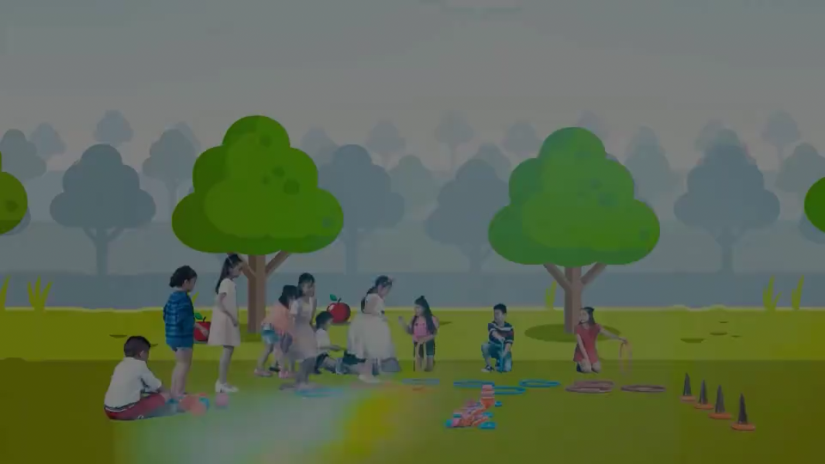
Các con cùng vận động nhẹ nhàng theo lời bài hát: “đồ chơi của em”

Slide 16
HOẠT ĐỘNG KẾT THÚC
XIN TRÂN THÀNH CẢM ƠN CÁC BẬC PHỤ HUYNH ĐÃ GIÚP ĐỠ CÁC CON THAM GIA HOẠT ĐỘNG
Xin chào và hẹn gặp lại!

